Slide 1
策划书
翻译（US7692877）： 毛晓鑫
前言部分： 王子乔、李涛
初始结构： 席辉、毛晓鑫
优化、公差分析： 王育斌、徐炎
像质分析： 刘毅
零时工： 马宁

Slide 2
题目
翻译（US7692877）
前言部分
初始结构
优化、公差分析
像质分析

Slide 3
题目
设计手机镜头一枚，要求定焦（100mm），口径5mm，可以在中等大小视场(60度)对可见光成像。

Slide 4
翻译（US7692877）
前10页
后5页
校正

Slide 5
前言部分
《手机摄像模组基本知识》
《手机照相模组镜头的选用基础知识》
《基于ZEMAX的手机摄像镜头设计》
具体结构以前所有：行业发展，像素知识，

Slide 6
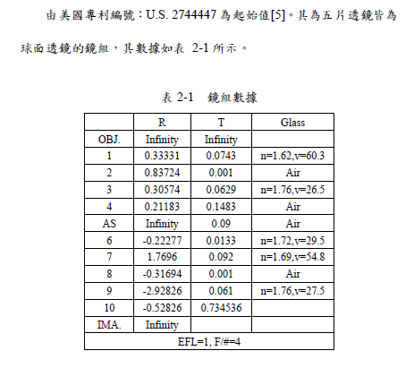
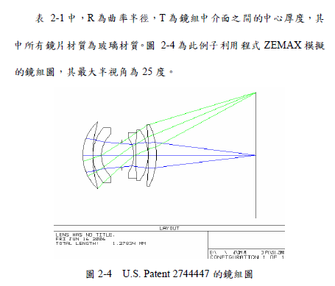
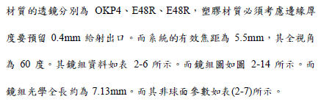
初始结构
8
手机镜头设计(博士论文）
21

Slide 7
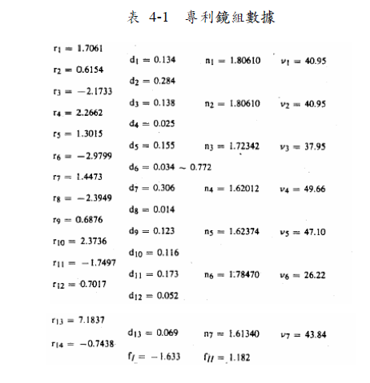
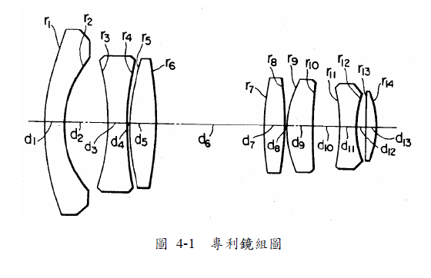
初始结构
33

Slide 8
初始结构
博士论文手机镜头

Slide 9
优化
优化原则建议：曲率半径优化；
透镜间距与厚度优化；
玻璃材料优化。
优化注意事项：逐步优化；
元件间间距；
用上操作数： 参考1_500-Mega Pixel Mobile Phone Lens d21211.ZMX；

Slide 10
像质分析
手机相机镜头设计概论

Slide 11
公差分析
http://www.hbnhg.com/product/index/37
http://www.cdgmgd.com/attachments/soft/CDGM2015ch.pdf CDGM2015ch.pdf 37页
http://blog.163.com/wanyong_37/blog/static/127055589201410933059953

